Slide 1
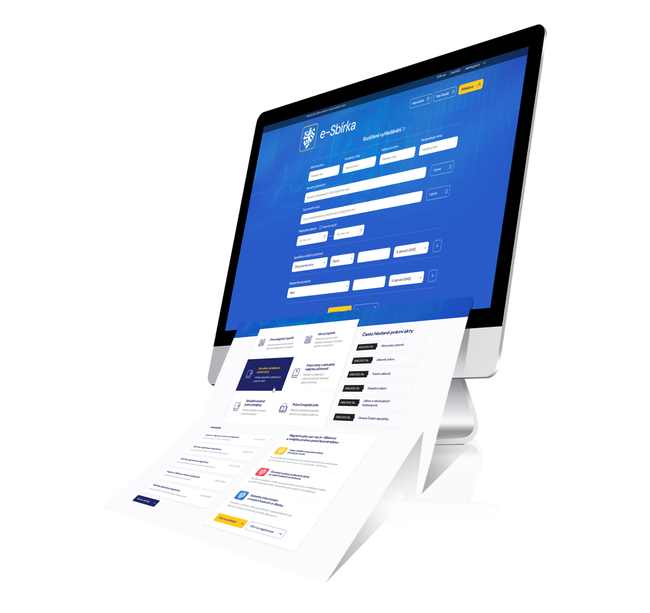



Představení projektu
e-Sbírka
e-Legislativa
Ing. Jaroslav Tománek
vedoucí oddělení publikace Sbírky zákonů a mezinárodních smluv
10. 6. 2024

Slide 2


Základní informace o projektu
e-Sbírka a e-Legislativa
Projekt eSeL
Hlavní cíl projektu
Kontext projektu
Elektronická Sbírka zákonů a mezinárodních smluv
(e-Sbírka) je provázána s elektronickou tvorbou právních předpisů (e-Legislativa)
v komplexním a rozsáhlém Projektu eSeL.
Cílem je zajistit zvýšení dostupnosti, přehlednosti a srozumitelnosti platného práva a zvýšení kvality, efektivity a transparentnosti jeho tvorby.
Klíčovým aspektem je úplné znění předpisu jako základ legislativní práce i právně závazné podoby předpisu.
Projekt eSeL je součástí digitální transformace

Slide 3
Základní informace o projektu
e-Sbírka a e-Legislativa
Spuštění portálu
e-Sbírka
Spuštění portálu
e-Legislativa
e-Sbírka byla spuštěna 1. 1. 2024.
www.e-sbirka.cz
e-Legislativa bude zaváděna mezi uživatele postupně v několika krocích
od července 2024 do ledna 2026.
www.e-legislativa.cz

Slide 4
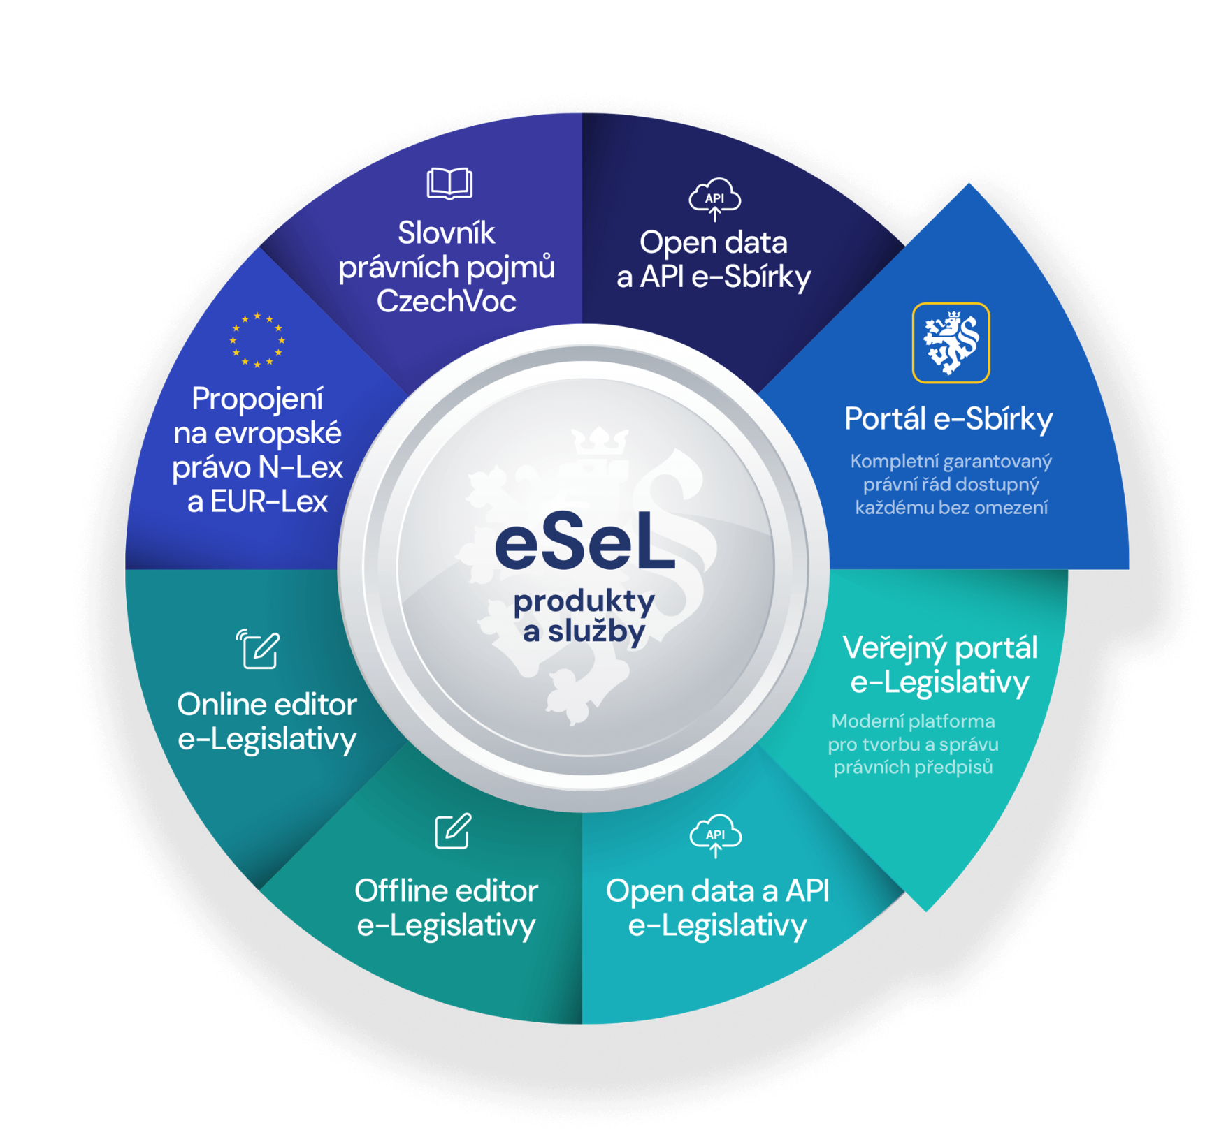
Produkty
a služby
eSeL jako dynamický ekosystém pro synergickou spolupráci mezi různými digitálními službami a produkty
e-Sbírka a e-Legislativa: architektura
digitálního práva
www.zakony.gov.cz

Slide 5
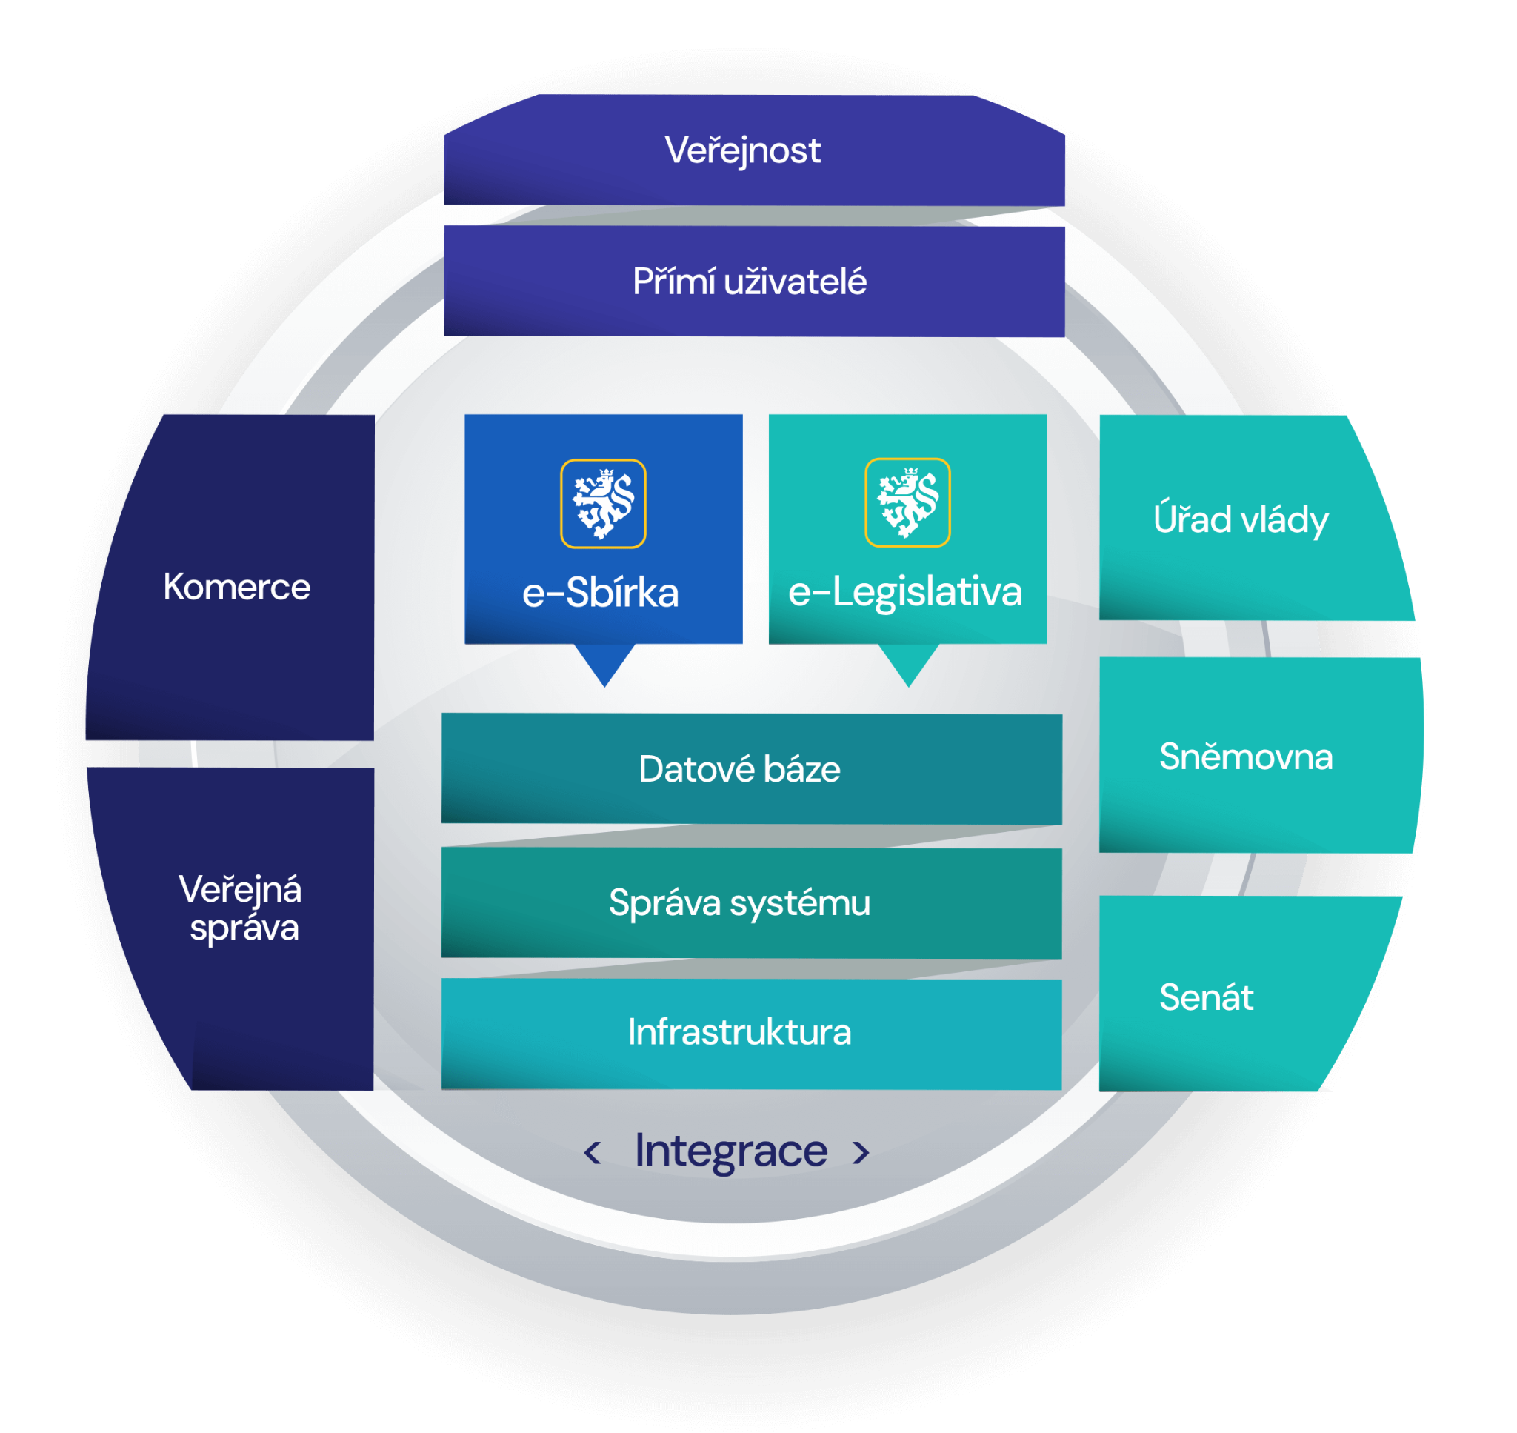
Cílové skupiny
eSeL pokrývá
všechny uživatelské segmenty digitálního práva
www.zakony.gov.cz

Slide 6


Slide 7
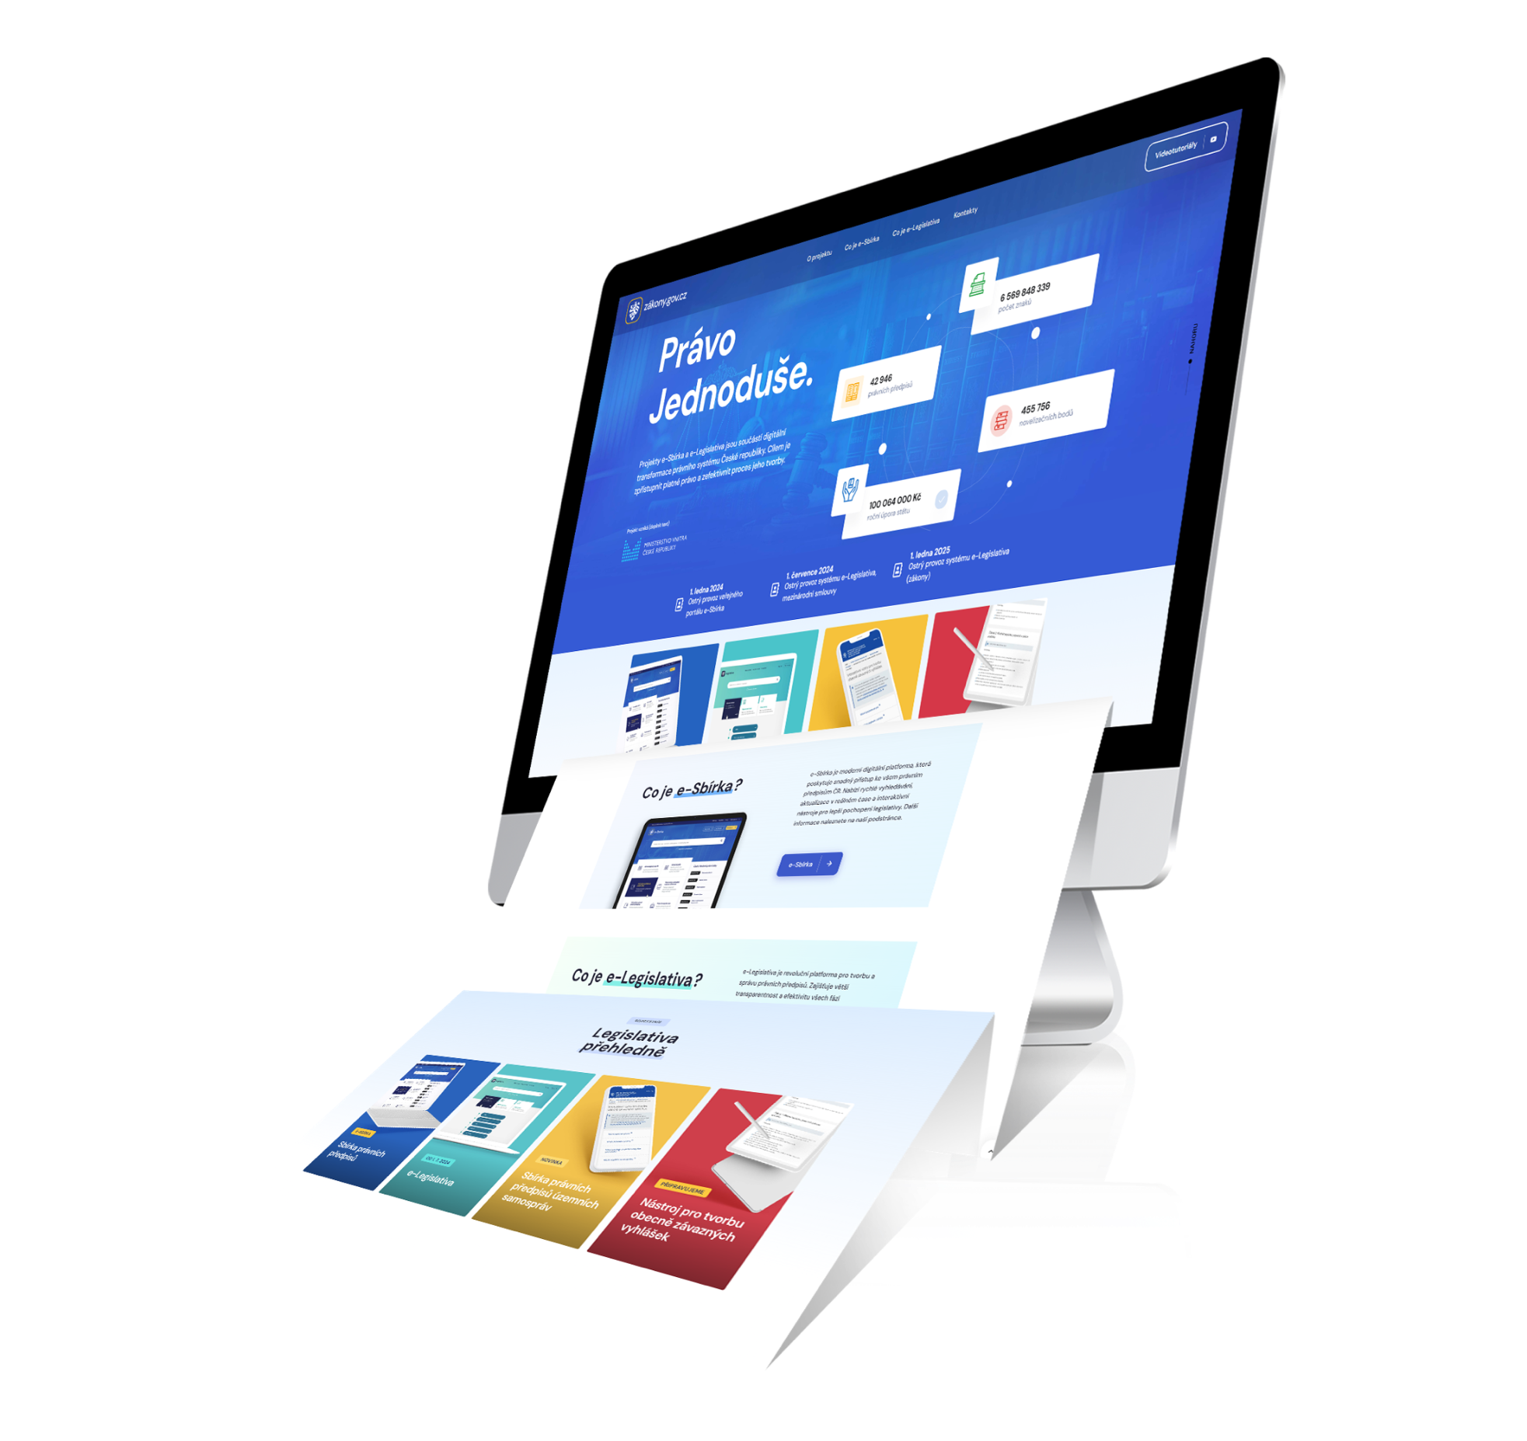
eSeL
Jednotná vstupní brána do právní regulace v ČR
Od ledna 2024
e-Sbírka
Sbírka právních předpisů ÚSC
Online editovatelné formuláře tvorby OZV
Průběžně od července 2024
e-Legislativa
www.zakony.gov.cz

Slide 8

eSeL
Harmonogram postupného spuštění projektu
dle aktuálně schvalované legislativy
od 1. 1. 2024
od 1. 7. 2024
od 15. 1. 2025
od 15. 1. 2026
elektronická Sbírka zákonů
a mezinárodních smluv
e-Legislativa pro mezinárodní smlouvy
e-Legislativa pro prováděcí právní předpisy (vyhlášky, nařízení) a ostatní akty (sdělení, rozhodnutí a usnesení)
e-Legislativa pro zákony, ústavní zákony, zákonná opatření Senátu a nálezy Ústavního soudu
www.zakony.gov.cz

Slide 9

Kompletní garantovaný právní řád dostupný každému bez omezení

Slide 10
Veřejný portál e-Sbírky
Garance
Platformy
Evropa
Pružnost
Vazby
Elektronická a státem garantovaná úplná znění právních aktů obsažených ve Sbírce zákonů a mezinárodních smluv
V režimu 24/7
a bezplatně
Možnost notifikací
Pružná práce s aktuálními či minulými zněními právních aktů v podobě historie časových znění novelizací
Propojení s informacemi s odůvodňujícími, vysvětlujícími a metodickými dokumenty veřejné správy (důvodové zprávy, výkladová stanoviska), využívání odkazů do souvisejících předpisů a právních slovníků.
Pro různé platformy webových a mobilních zařízení
i v dalších formátech umožňujících následné využití dat v komerčních
i neziskových projektech
Propojení se systémy Evropské unie EUR-Lex
a N-Lex

Slide 11
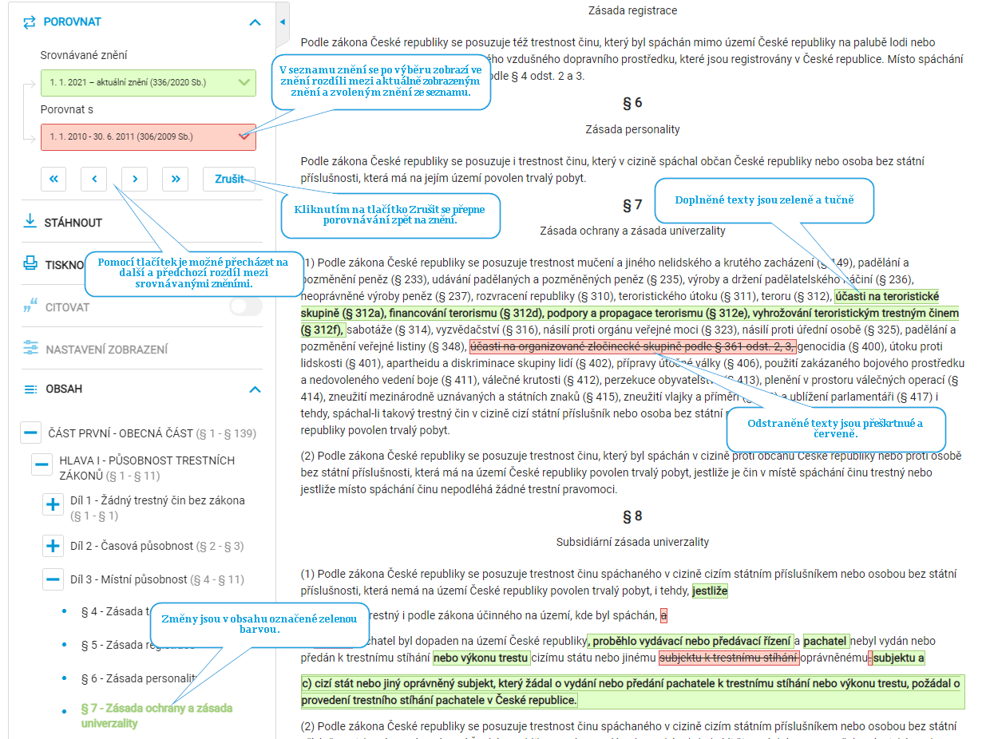
Optimalizováno
pro pohodlnou
práci s právními akty včetně pokročilých
nástrojů

Slide 12
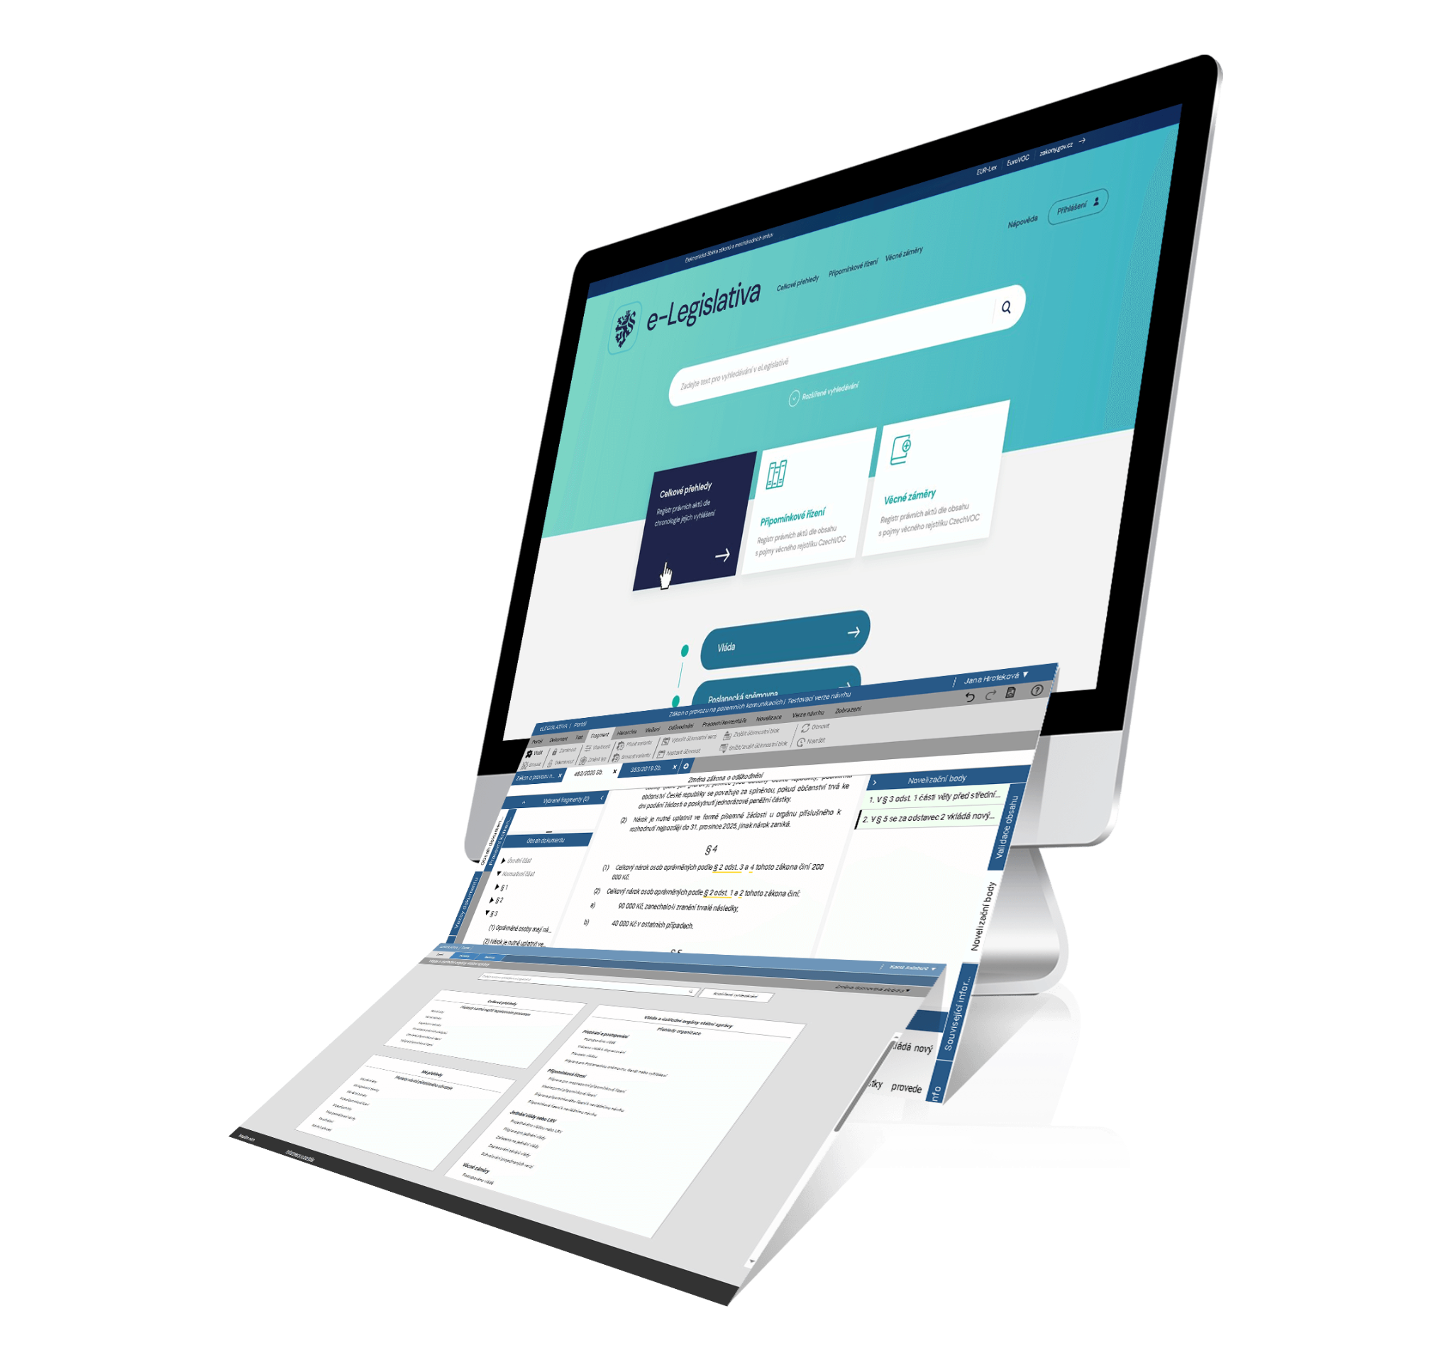

e-Legislativa

Slide 13
e-Legislativa
Elektronická tvorba právních předpisů. Kvalitnější, přehlednější a efektivnější tvorba platného práva ve všech stadiích legislativního procesu.
Interní portál
Veřejný portál
Off-line editor
e-Legislativa (aplikace), práce s právními texty v komplexním procesním prostředím a využitím on-line editoru právních textů pro autorizované uživatele.
Informace o stavu legislativního procesu konkrétního legislativního návrhu kdykoliv v průběhu jeho projednávání.
Aplikace pro práci s legislativními návrhy bez požadované autorizace nebo bez aktuálního přístupu k internetu.
www.zakony.gov.cz

Slide 14
Klíčové funkcionality e-Legislativy
Tvorba
Propojení
Zveřejňování
Kontext EU
Změny
Novely
Nástroje pro tvorbu a projednávání právních předpisů.
Generátor novel
Automatické generování novelizačních bodů při tvorbě legislativy
Nástroje pro změny právních předpisů zápisem změn přímo do jejich úplného znění
Novely právních předpisů budou nově doprovázet jejich právně závazná úplná znění – usnadnění orientace v častých změnách právního řádu
Propojení s existujícími legislativními knihovnami Úřadu vlády, Poslanecké sněmovny a Senátu
Zveřejňování návrhů ve všech fázích legislativního procesu ve strukturované podobě
Transparentnost
Tvorba v kontextu práva EU, terminologie právního řádu (CzechVoc)

Slide 15
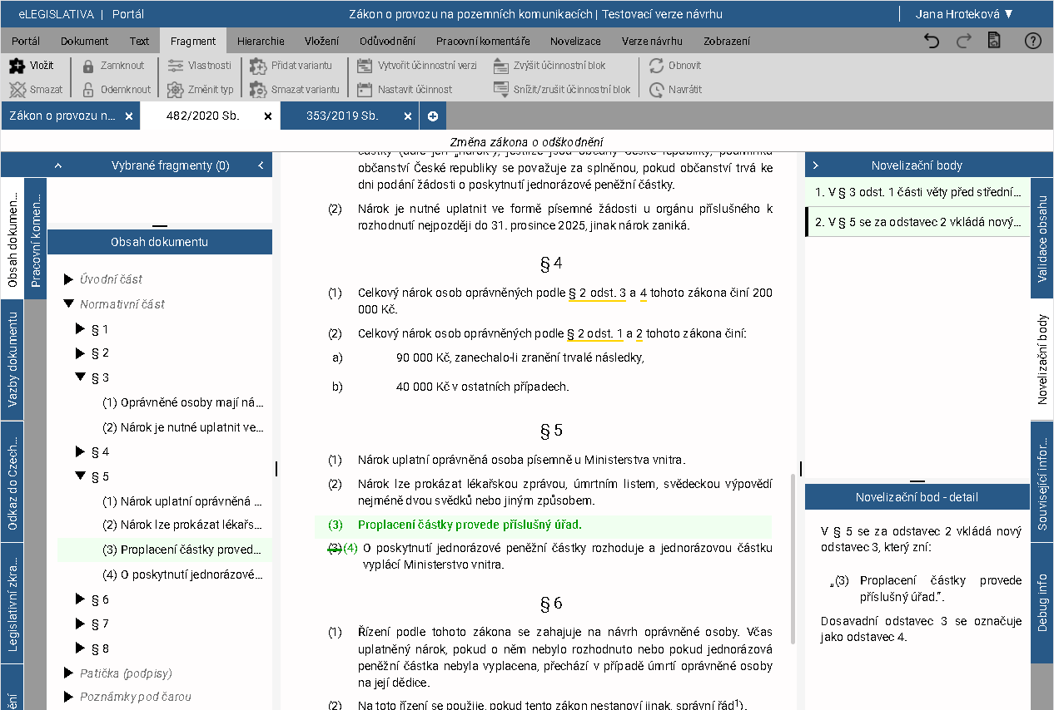
Zásadní změna
tvorby předpisu
zejména novely
Fragmentální model
Změny se vepisují do úplného znění právního předpisu obsahujícího všechny časové vrstvy. Na základě vepsaných změn se automaticky generují novelizační body - vysoký stupeň automatizace.
www.zakony.gov.cz

Slide 16
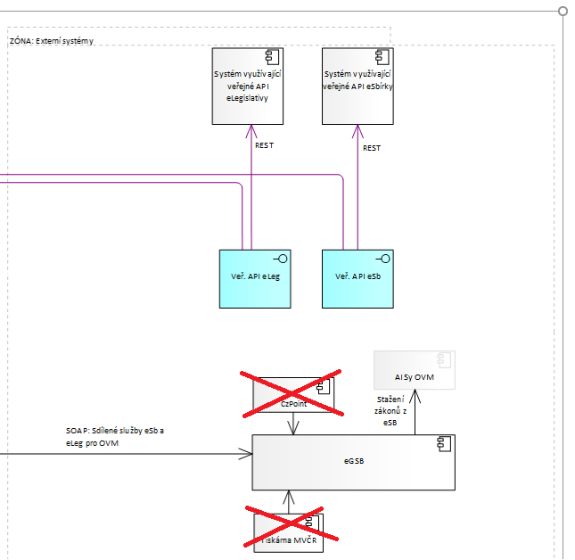
eSeL a jeho rozhraní
Přímá integrace na IS ÚV, PSP, Senátu a RPP
Veřejné REST API e-Sbírky (od 15. 1. 2024)
Otevřená data e-Sbírky (od 15. 1. 2024)
Veřejné REST API e-Legislativy (plán od 15. 1. 2025)
Otevřená data e-Legislativy (plán od 15. 1. 2025)
eGSB/ISSS e-Sbírky pro AISy (plán od podzimu 2024, probíhá definování rozhraní)
www.zakony.gov.cz

Slide 17
Implementace eSeL do prostředí ÚSÚ
Volitelné používání e-Sbírky místo komerčních právních informačních systémů
Volitelné využití e-Sbírky jako číselníku právních předpisů (přes eGSB/ISSS, přes stálé URL/ELI, mimo AIS OVM přes REST API/Otevřená data)
Povinné užívání e-Legislativy pro tvorbu právních aktů v termínech dle zákona č. 222/2016 Sb. (1. 7. 2024 MS, 15. 1. 2025 vyhlášky/sdělení, 15. 1. 2026 zákony)
Interní workflow dokumentů a podpis dokumentů jsou řešeny mimo e-Legislativu (tj. neprobíhá integrace mezi eSeL a IS spisové služby)
Napojení na JIP/KAAS – je třeba všechny uživatele zavést do JIP/KAAS a přiřadit jim přístupové role do testovacího a produkčního IS eSeL
Implementace do procesů ÚSÚ – striktně individuální, ale MV zveřejní „vzorovou“ implementaci eSeL v prostředí MV

Slide 18


Děkuji za pozornost.
Ing. Jaroslav Tománek
vedoucí oddělení publikace Sbírky zákonů a mezinárodních smluv
odbor strategického rozvoje a koordinace veřejné správy
Ministerstvo vnitra
jaroslav.tomanek@mvcr.cz

